Slide 1
抽象语法树（AST）原理与实践
范义辉
终端技术中心-商业应用前端组-移动开发组

Slide 2
大纲总览
写在前面
前言
什么是AST?
应用场景
工具介绍
小程序转Vue实现原理
设计思想
CSS AST
介绍
实现px2vw
HTML AST
介绍
实现vue模板转WXML
JavaScript AST
介绍
实现箭头函数转普通函数
实现简易Webpack编译文件并打包

Slide 3
写在前面

Slide 4
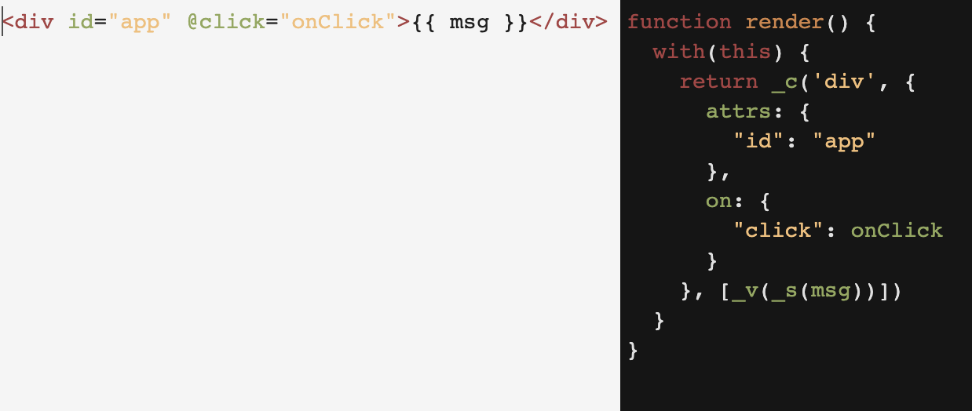
前言
如果你有了解的话，可以知道Babel,Webpack，vue-cli和esLint等很多的工具和库的核心都是通过Abstract Syntax Tree抽象语法树这个概念来实现对代码的检查、分析等操作的。在前端当中，AST的使用场景非常广,比如在vue.js当中，我们在代码中编写的template转化成render function的过程当中第一步就是解析模版字符串生成AST。

Slide 5
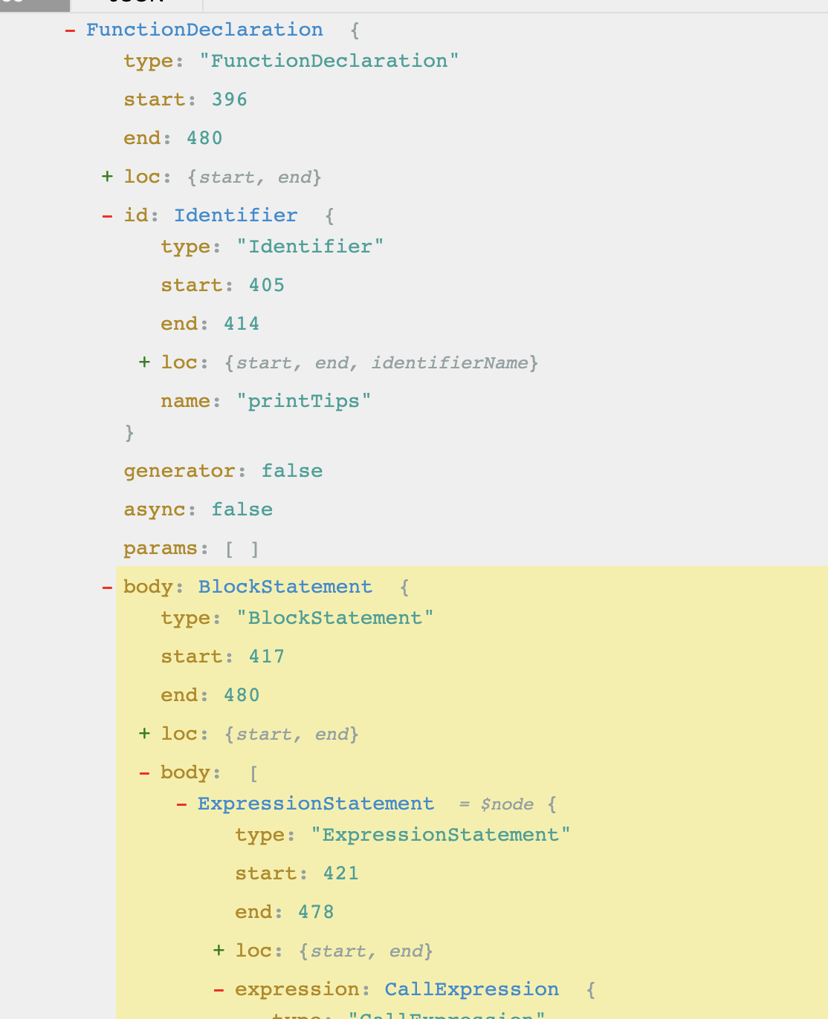
什么是AST?
在计算机科学中，抽象语法树（Abstract Syntax Tree，AST），或简称语法树（Syntax tree），是源代码语法结构的一种抽象表示。它以树状的形式表现编程语言的语法结构，树上的每个节点都表示源代码中的一种结构。
听起来还是很绕，没关系，你可以简单理解为 它就是你所写代码的的树状结构化表现形式。
有了这棵树，我们就可以通过操纵这颗树，精准的定位到声明语句、赋值语句、运算语句等等，实现对代码的分析、优化、变更等操作。

Slide 6
应用场景
CSS AST | HTML AST | JavaScript AST
px2rem插件 | vue模板编译 | webpack
css-tree 解析器 | uni-app多端编译 | eslint
postcss | taro多端编译 | babel
autoprefixer | jsx | uni-app
... | ... | ...

Slide 7
工具介绍（1）
CSS编译工具 | HTML编译工具 | JavaScript编译工具
css-tree | htmlparser2 | @babel/parser
cssom | posthtml-parser | babylon
postcss |  | acorn
... | ... | ...
AST在线编译网站：https://astexplorer.net/
Vue模板在线编译网站：https://templateexplorer.vuejs.org/#

Slide 8
工具介绍（2）
Babylon - Babel 的解析器。最初是从 Acorn 项目 fork 出来的。Acorn 非常快，易于使用，并且针对非标准特性(以及那些未来的标准特性) 设计了一个基于插件的架构。
Babel-traverse - 负责维护整棵树的状态，并且负责替换、移除和添加节点。
Babel-types - 一个用于 AST 节点的 Lodash 式工具库， 它包含了构造、验证以及变换 AST 节点的方法。 该工具库包含考虑周到的工具方法，对编写处理 AST 逻辑非常有用。
Babel-generator - Babel 的代码生成器，它读取 AST 并将其转换为代码和源码映射（sourcemaps）。
Babel-template - 另一个虽然很小但却非常有用的模块。 它能让你编写字符串形式且带有占位符的代码来代替手动编码， 尤其是生成大规模 AST 的时候。 在计算机科学中，这种能力被称为准引用（quasiquotes）。

Slide 9
小程序转Vue实现原理

Slide 10
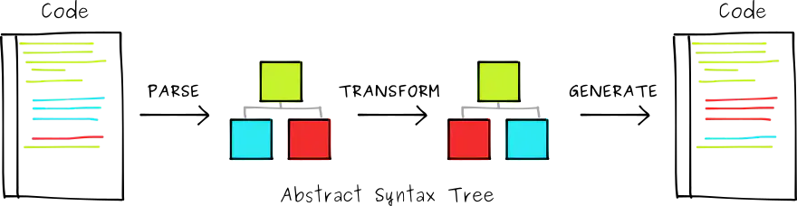
设计思想
核心原理就是将代码编译成代码。一般来说，将一种结构化语言的代码编译成另一种类似的结构化语言的代码包括以下几个步骤：
首先是 Parse，将代码解析（Parse）成抽象语法树（Abstract Syntex Tree），然后对 AST 进行遍历（traverse）和替换(replace)（这对于前端来说其实并不陌生，可以类比 DOM 树的操作），最后是生成（generate），根据新的 AST 生成编译后的代码。

Slide 11
CSS AST

Slide 12
介绍
源WXSS代码
小程序支持less语法,需要经过less编译
CSS
CSS-Tree分析代码并转换
新CSS
rpx转px

Slide 13
实现px2vw
编译CSS
遍历AST树
找到CSS属性声明语句
找到Dimension类型子节点
替换单位并计结果
生成代码

Slide 14
HTML AST

Slide 15
介绍
源HTML代码
编译
转换
HTML
生成

Slide 16
实现vue模板转WXML
编译HTML
递归AST树
修改标签名或者属性
递归生成html代码

Slide 17
JavaScript AST

Slide 18
介绍
源JS代码
编译
转换
JS

Slide 19
实现箭头函数转普通函数
编译JS
遍历AST树
判断是否为箭头函数
替换为普通函数类型
全局声明_this = void 0
生成代码

Slide 20
实现Webpack编译并打包文件
编译JS
遍历AST树
babel编译转换es6语法
收集依赖
生成模块对象
递归收集依赖并生成模块对象
生成代码

Slide 21
Q&A

